Slide 1



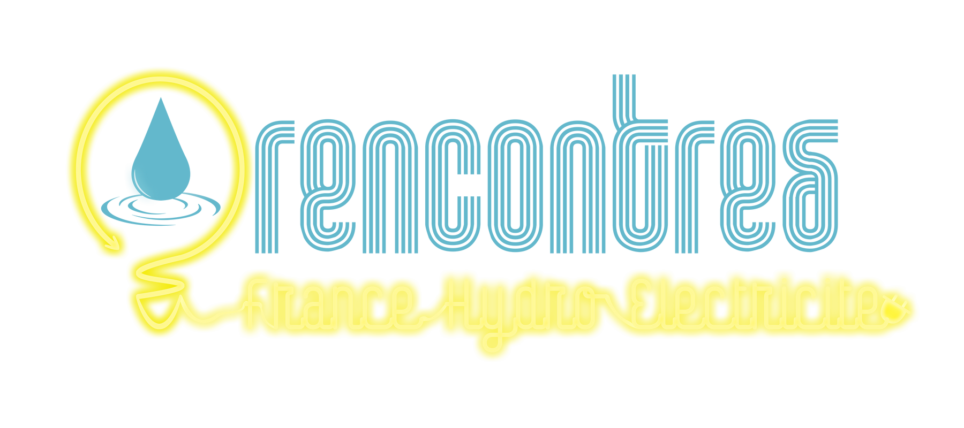





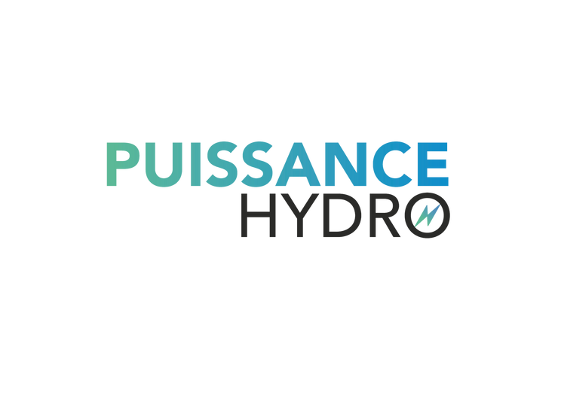


Jeudi 12 juin 2025
Conférence
10H - 11h30
Résilience et adaptation de l'hydroélectricité aux effets directs
et indirects du changement climatique
Avec M. Christophe Deblanc, METEO FRANCE Centre Est
et Jean-Luc Poret - ASSURHYDRO
et Mme Céline Martinet, Groupe Hydrocop FRANCE HYDRO ÉLECTRICITÉ
et Mme Cécile Bellot, FRANCE HYDRO ÉLECTRICITÉ
Une manifestation
En partenariat avec

Slide 2
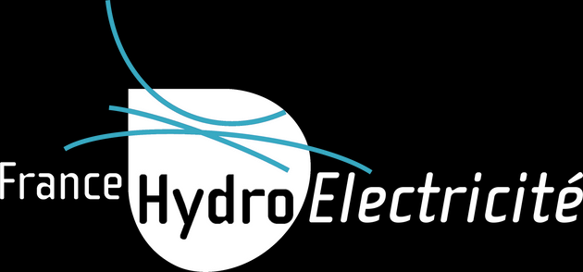
L’adaptation technique immédiate et prospectives de la filière hydroélectrique face au changement climatique
Groupe de travail sur le climat de France Hydro Électricté
Céline Martinet - Directrice Générale Adjointe, Hydrocop
Cécile Bellot - Responsable environnement, France Hydro Electricité
2

Slide 3
Plan
Présentation des travaux de France Hydro Électricité
Les impacts du changement climatique sur les cours d’eau
La perception des adhérents
Retour d’expérience d’Hydrocop
3

Slide 4
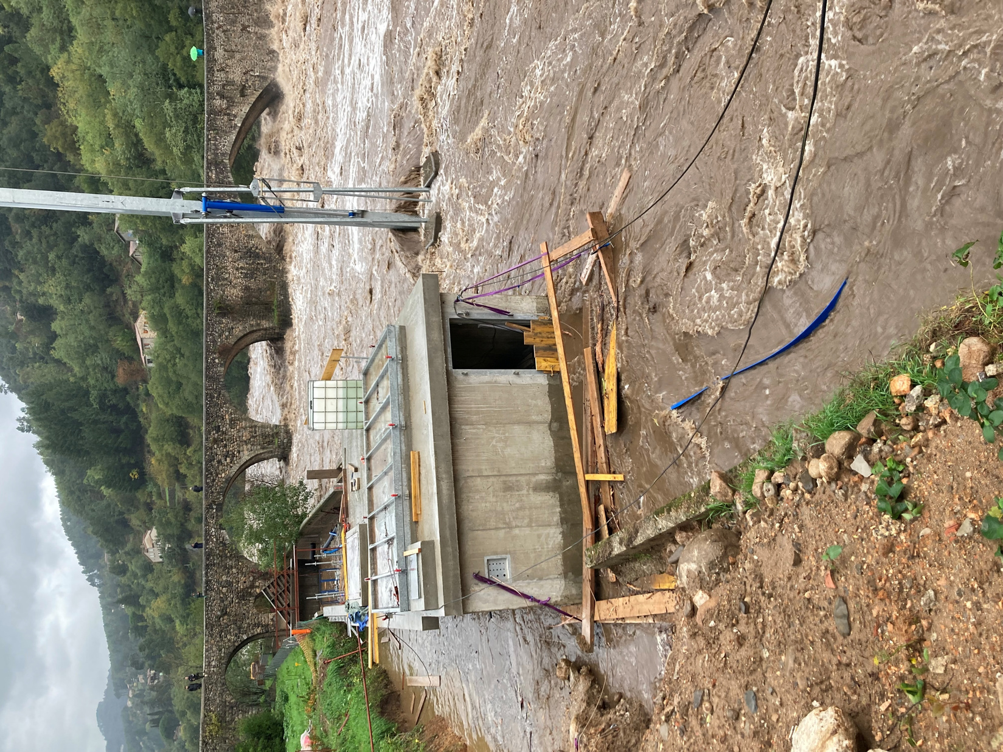
Les travaux de France Hydro Électricité
Objectifs du groupe de travail :
Évaluer quel pourrait être l’impact du changement climatique sur les cours d’eau et disposer de données fiables sur les sites hydroélectriques.
Évaluer la capacité des installations hydroélectriques actuelles et futures à s’adapter à ces nouvelles conditions parfois extrêmes, tout en maintenant leur production d’énergie renouvelable.
Partager les retours d’expériences entre les adhérents.
Identifier des pistes d’amélioration à développer.
4
Notes:
Messages :
Il est maintenant obligatoire de prendre en compte le changement climatique dans les dossiers : c’est la première question des élus et la première question posée lors de la consultation du publique concernant l’évolution de la ressource en eau et l’impact sur l’hydroélectricité, c’est une question des banquiers… Il faut savoir apporter des réponses.
Le changement climatique pourra impacter la gestion et la pérennité des ouvrages.
3

Slide 5
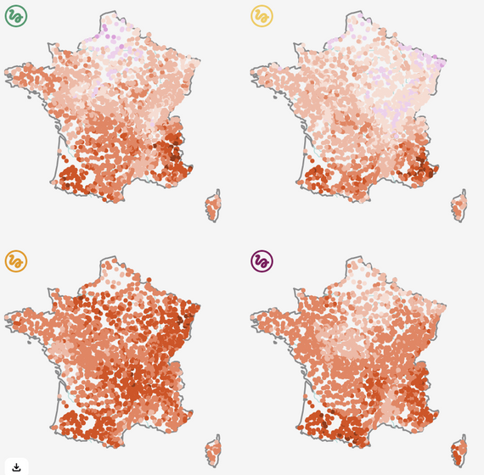
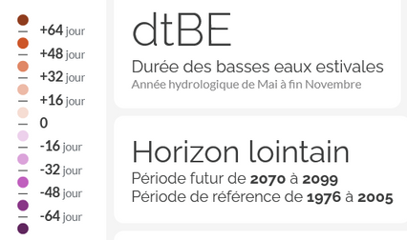
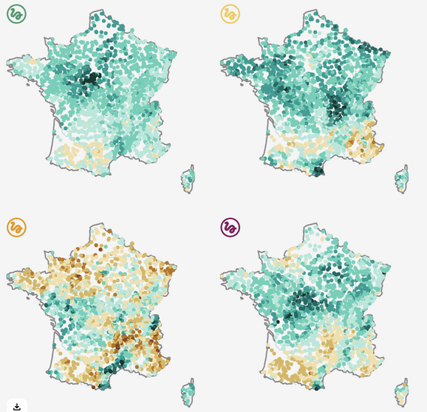
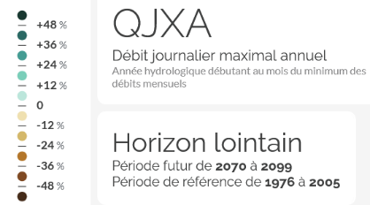
Les impacts du changement climatique sur les cours d’eau
Résultats de l’étude Explore2
Des étiages plus sévères
En été, le déclin des précipitations s’étend vers le nord, et associé à l’augmentation générale de l’évaporation due au réchauffement, conduit à une diminution drastique des débits des cours d’eau.
L’ensemble des projections du projet Explore2 s’accorde sur cette sévérité accrue des étiages d’été.
Non seulement les débits minimums d’été se réduisent, mais la durée des étiages augmente elle-aussi. Ce signal fort se superpose à une forte variabilité naturelle d’une année sur l’autre
Des crues incertaines
La médiane des projections Explore2 suggère une évolution marquée des débits de crue en France. Mais cela peut être trompeur.
L’accord est en effet très faible entre les différents modèles climatiques non seulement sur l’intensité de ces changements, mais déjà sur le signe, certains d’entre eux projetant une augmentation et d’autres une diminution.
À ces incertitudes s’ajoute une très forte variabilité naturelle d’une année sur l’autre, classique pour des valeurs extrêmes mais qui devrait s’accroitre.
5
Notes:
Message :
Stress hydrologique plus ou moins marqué selon les territoires
Le partage de la ressource va être une problématique : il y aura a priori assez d’eau pour l’hydroélectricité mais quelle sera demain la priorité avec les autres usages ?* les barrages favorisent le stockage et le partage de la ressource.
4

Slide 6
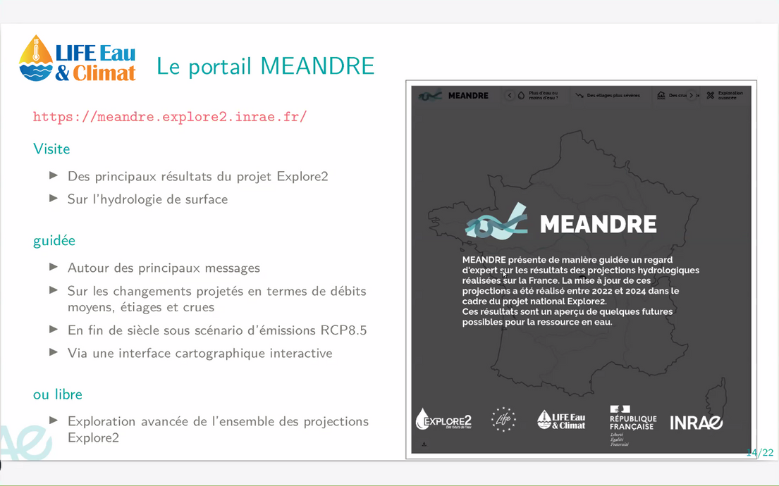
Les impacts du changement climatique sur les cours d’eau
Un impact sur la production hydroélectrique pas si évident et différent selon les sites et les territoires.
L’hydroélectricité sait s’adapter avec une forte variabilité de production interannuelle : redonner la variabilité interannuelle de production évolué à ± 30 % par EDF
EDF a évalué une baisse de production de -5% sur les 20 dernières années et estime une baisse de -5% sur les 20 prochaines.
Différencier les impacts sur le débit moyen et sur le débit d’étiage
Des outils disponibles pour évaluer l’impact du changement climatique sur un site
Site Hydroportail https://www.hydro.eaufrance.fr/ données de débits
Site MAKAHO : présente les tendances des débits ces dernières années (historique)
Site INRAE https://webgr.inrae.fr/outils/bases-de-donnees/bdd-hydroclim fiches avec les données hydroclimatiques d'environ 4 000 bassins versants en France
Site DRIAS Eau https://www.drias-eau.fr/ projections climatiques pour l'adaptation de nos sociétés, d’après les données d’Explore2
Livre blanc « dont vous êtes le héros » = guide méthodologique pour savoir comment mener une étude prospective sur la ressource en eau
Des bureaux d’études proposent de réaliser des analyses par site
6
https://meandre.explore2.inrae.fr/
Notes:
Messages :
Forte différenciation géographique des impacts du changement climatique sur les cours d’eau et sur les sites hydroélectriques. Il faut une communication à plusieurs niveaux
Il y a des outils à disposition pour prévoir l’hydrologie future : le producteur doit déterminer s’il est pertinent qu’il mène une étude sur leur site
5

Slide 7
La perception des adhérents
France Hydro Electricité a questionné ses adhérents courant mars 2025.
Pour expliciter concrètement quels sont leurs perceptions de l’impact du changement climatique sur la production des centrales ces 10 dernières années.
46 réponses au questionnaire recueillies, réparties sur les Alpes, le centre et les Pyrénées.
Merci à tous ceux qui ont pris le temps de nous répondre !
7

Slide 8
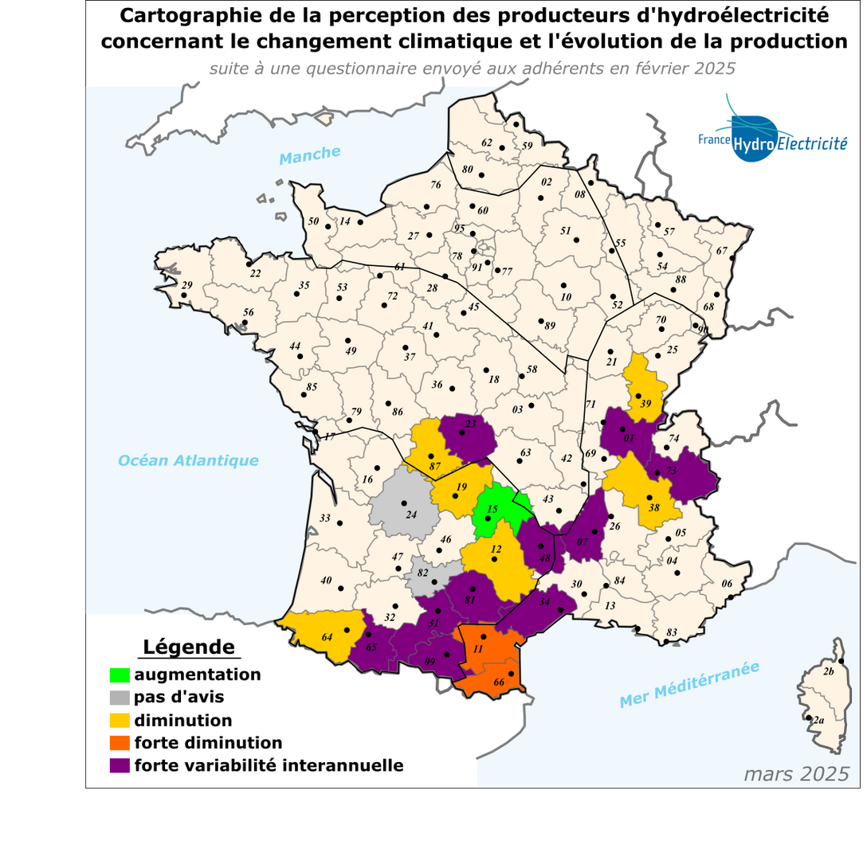
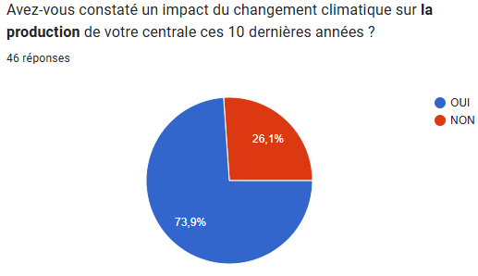
La perception des adhérents
8
Notes:
11-Aude et 66-Pyrénées Orientales
7

Slide 9
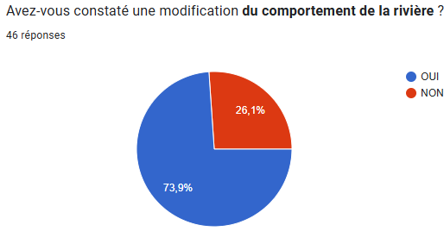
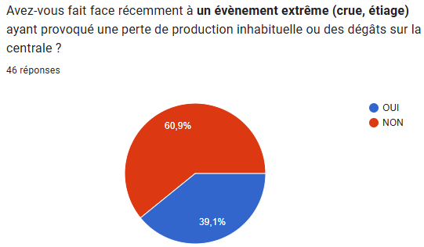
La perception des adhérents
amplitude des débits plus importante avec des évènements extrêmes moins prévisible (n’importe quand dans l’année)
Crues : plus importantes et/ou plus fréquentes
+ quantité de débris végétaux (algues + végétation aquatique) et arbres plus importants (=dégrillage compliqué)
Augmentation du transport solide : dépôt de pierre et de gravats et usure des ouvrages par érosion ou colmatage des grilles
Étiages : plus longues et/ou plus sévères, parfois jusqu’à un assec jamais observé jusque là
Évolution des populations piscicoles : présence du silure.
Crue : crues exceptionnelles et parfois à répétition, avec pour conséquences :
un dégrillage permanent et une présence renforcée,
Travaux en rivière pour dégager les dépôts dans le lit du cours d’eau, réparer les berges et les chemins d'accès
Arrêt de la centrale pendant plusieurs jours voir plusieurs semaines.
Etiage : exceptionnel été 2022 et 2023
Impact sur la production annuelle difficile à voir
9

Slide 10
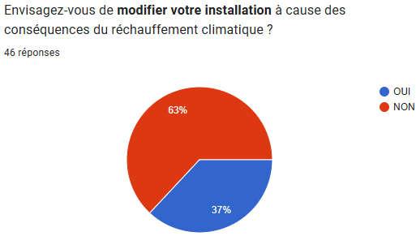
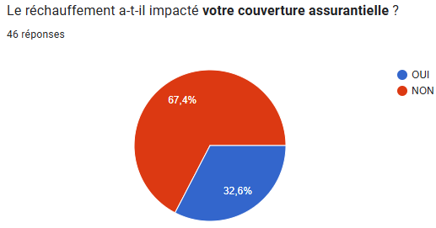
La perception des adhérents
Amplitude des débits :
Remplacer turbine : pour améliorer rendement en basses eaux avec débit d'armement plus faible , augmenter puissance maxi pour capter les hauts débits
meilleure gestion du débit réservé pour limiter les pertes
Crues : Ecarter ou sécuriser les chemins d'accès le long de la rivière, Étanchéifier la salle des machines pour supporter les crues exceptionnelles, prise en compte de la crue au moins centennale
Étiage : Meilleure ventilation en période de fortes chaleurs et renforcement du système de refroidissement des groupes
Transport solide : modification de la procédure d'exploitation pour limiter l’usure plus rapide de certaines pièces mécaniques avec des remplacements plus fréquents, remplacement du dégrilleur par un modèle surdimensionné et capable de travailler avec plus d'encombrants.
Augmentation des tarifs et cotisations catastrophes naturelles (comme tout le monde) + évolution de prime dommage aux biens ➔ +10%, +15% jusqu’à +20%
difficulté de trouver une compagnie d’assurance,
10

Slide 11

Retour d’expérience d’Hydrocop
11

Slide 12


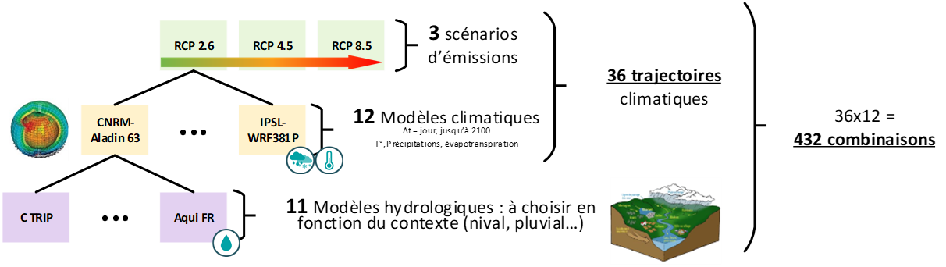
Impact du changement climatique sur la production d’un parc hydro
Le changement climatique, 1 sujet d’actualité : DDT, banque, journaliste, visiteur de centrale, …
De nombreux BE aujourd’hui proposent des outils d’aide à la décision pour la prise en compte du changement climatique, avec notamment la modélisation de l’impact du CC sur l’évolution du productible d’une centrale.
Exemple d’ARTELIA sur le parc de centrales d’HYDROCOP
Utilisation de la base de données Explore 2, qui fait consensus en France.
Utilisation relativement complexe : export des données, interprétation, …
De nombreuses combinaisons possibles :
L’analyse doit être effectuée par un BE spécialisé afin de retenir le modèle le plus pertinent.
12

Slide 13
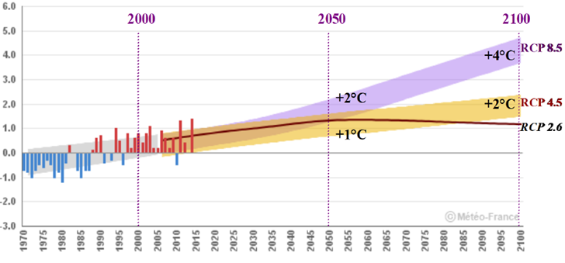
Impact du changement climatique sur
la production d’un parc hydroélectrique
Choix des données d’entrée
Horizon de temps :
A adapter en fonction de l’interlocuteur :
Banque pour la recherche d’un financement
DDT pour un renouvellement de droit d’eau
MOA pour la conception/adaptation et la pérennité de ses ouvrages
Deux horizons temporels différents retenus dans notre étude :
l’horizon 2045 (2031-2060)
l’horizon 2075 (2061-2090)
Choix du scénario d’émissions :
Plusieurs scénarios d’émissions de gaz à effet de serre :
RCP 2.6 (optimiste) : Atténuation conséquente des changements climatiques.
Ce scénario est déjà considéré dans la plupart des études comme non représentatif de la réalité et des directions climatiques observées.
RCP 4.5 (médian) : Atténuation limitée des changements climatiques.
Ce scénario suppose que des mesures modérées sont prises pour réduire les émissions de gaz à effet de serre, ce qui conduit à une stabilisation des concentrations de CO₂ dans l'atmosphère d'ici la fin du siècle.
RCP 8.5 (pessimiste) : Pas d’atténuation des changements climatiques.
Ce scénario représente une trajectoire où les émissions continuent d'augmenter sans aucune politique de réduction, entraînant des concentrations de CO₂ très élevées et des impacts climatiques sévères.
=> Dans notre étude, nous avons utilisé les scénarios RCP 4.5 et RCP 8.5.
13

Slide 14
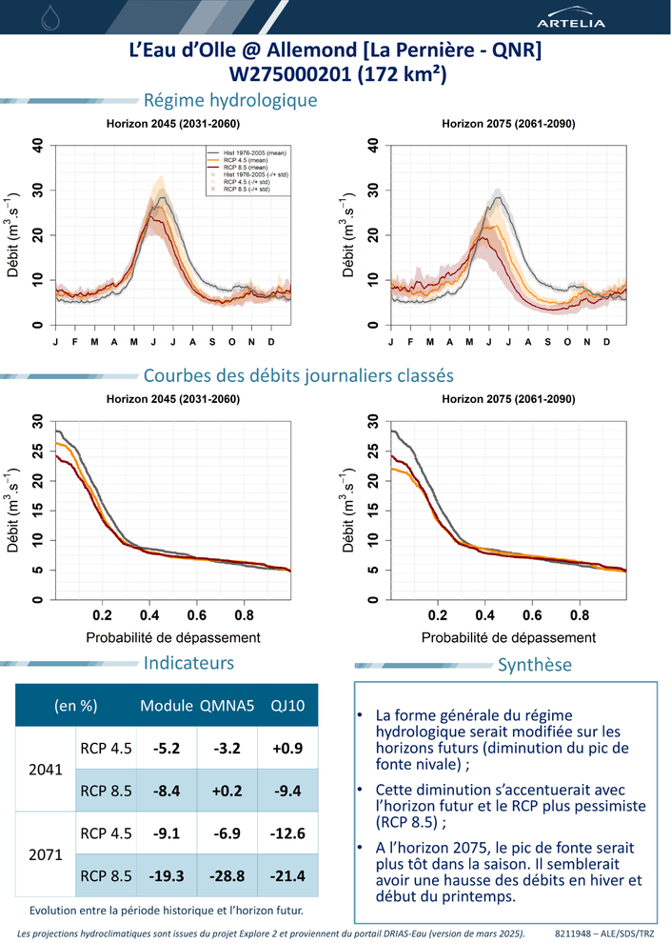
Impact du changement climatique sur la production d’un parc hydro
Choix des données d’entrée
Choix de la station de référence :
Pour chaque centrale hydroélectrique, une station de référence est retenue et utilisée pour déterminer les séries de débits journaliers qui seront utilisées pour le calcul du productible.
Attention à la représentativité de la station de référence : les stations de référence choisies doivent présenter un fonctionnement hydrologique similaire aux bassins versants où sont localisées les centrales hydroélectriques étudiées (écoulement moyen annuel, régime mensuel).
Exemple, en montagne, une station de référence avec un BV glaciaire ne sera pas représentative d’une centrale située sur un BV non alimenté par des glaciers en amont …
Exemple de fiche de synthèse :
Evolution du régime hydrologique
Courbes des débits classés
Indicateurs (Module, QMA5, QJ10)
Synthèse de l’impact du CC sur les débits
14

Slide 15
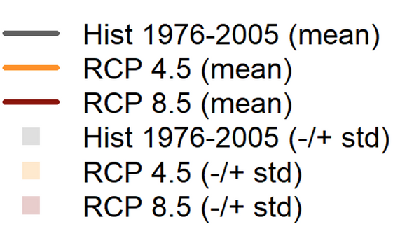
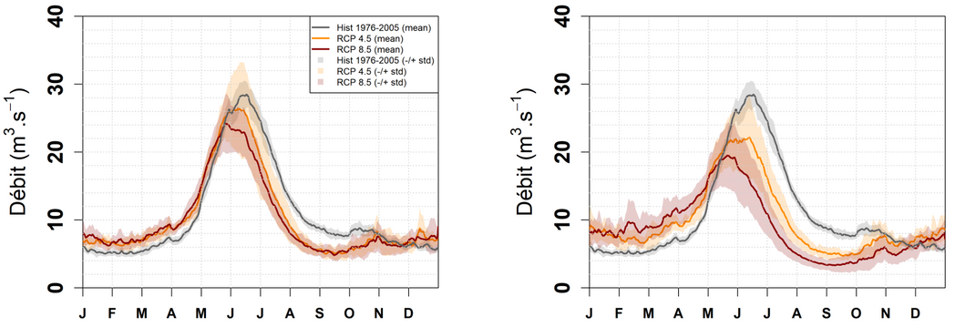
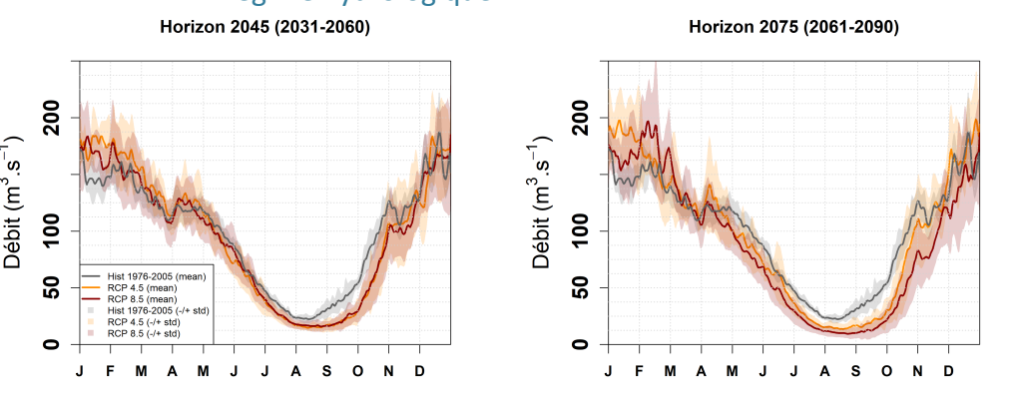
Impact du CC sur la production d’un parc hydroélectrique
Impact du CC sur la ressource en eau
Evolution des régimes hydrologiques en climat futur.
Horizon 2045
Horizon 2075
2045, diminution du pic de fonte nivale.
2075, diminution et « avancement » du pic de fonte nivale + hausse marquée des débits en hiver.
1 Exemple ALPES
2045, étiages plus importants.
2075, étiages plus sévères et hausse des débits en hiver.
1 Exemple Sud-Ouest
15

Slide 16
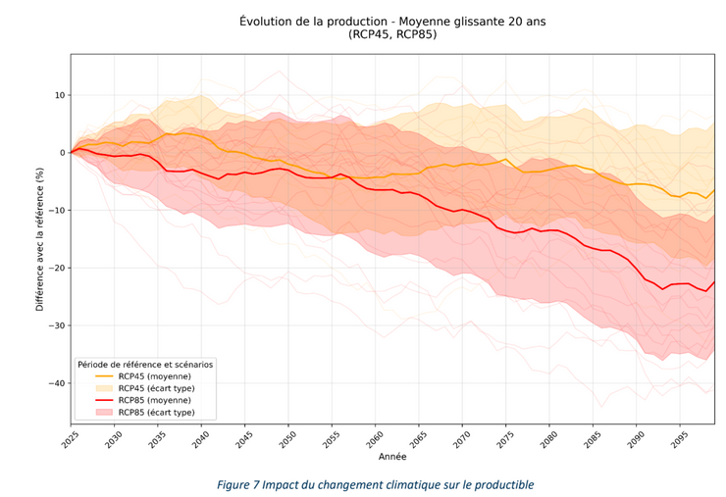
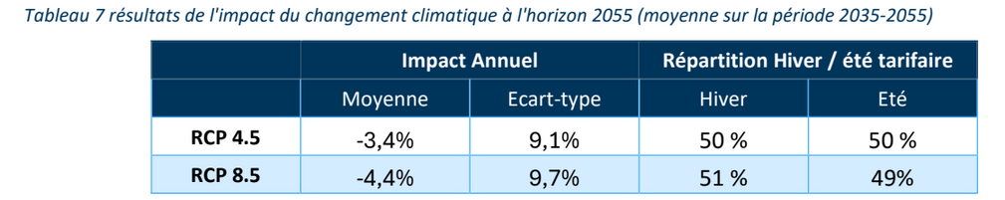
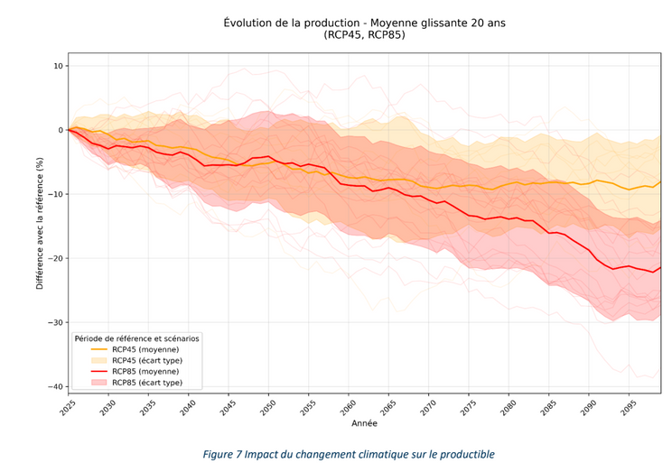
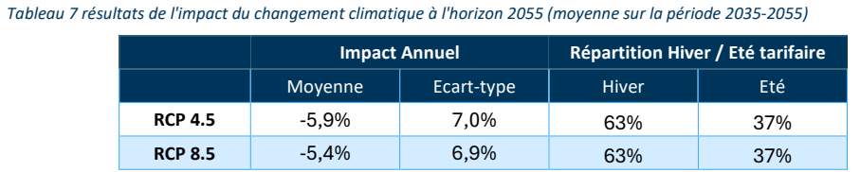
Impact du changement climatique sur la production d’un parc hydro
Impact du CC sur le productible
Résultats de l'impact du changement climatique à l'horizon 2045 (moyenne sur la période 2035-2055).
Représentation graphique de la baisse de productible annuel (moyenne glissante sur 20 ans) de chaque trajectoire climatique, la moyenne par RCP ainsi que l’écart-type.
1 Exemple ALPES
Principaux résultats
Horizon 2055 : peu de différences RCP 4.5/8.5
-3% à -5% de production moyenne
Saisonnalité tarifaire qui évolue (initialement 38% hiver / 62% été)
1 Exemple Sud-Ouest
Principaux résultats
Horizon 2055 : peu de différences RCP 4.5/8.5
-5% à -6% de production moyenne
Saisonnalité tarifaire qui évolue (initialement 53% hiver / 47% été)
16

Slide 17
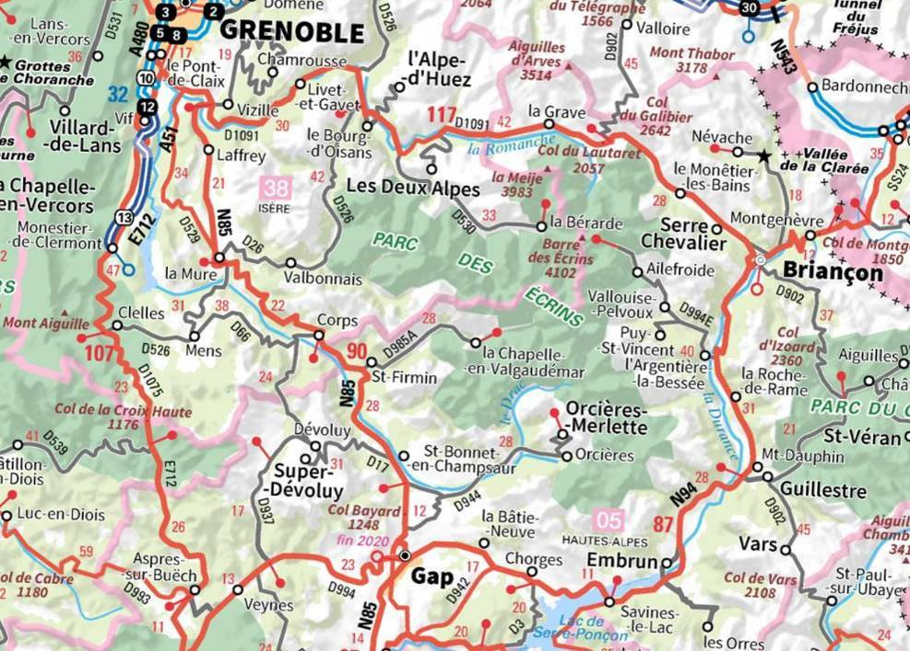
Retour d’expérience sur la gestion des crues : Exemple de la Séveraisse
Localisation géographique
Département : Hautes-Alpes (05)
Communes : La Chapelle en Valgaudemar, Saint Maurice, Saint Firmin et La Trinité
Cours d’eau : La Séveraisse (affluent du Drac)
17

Slide 18
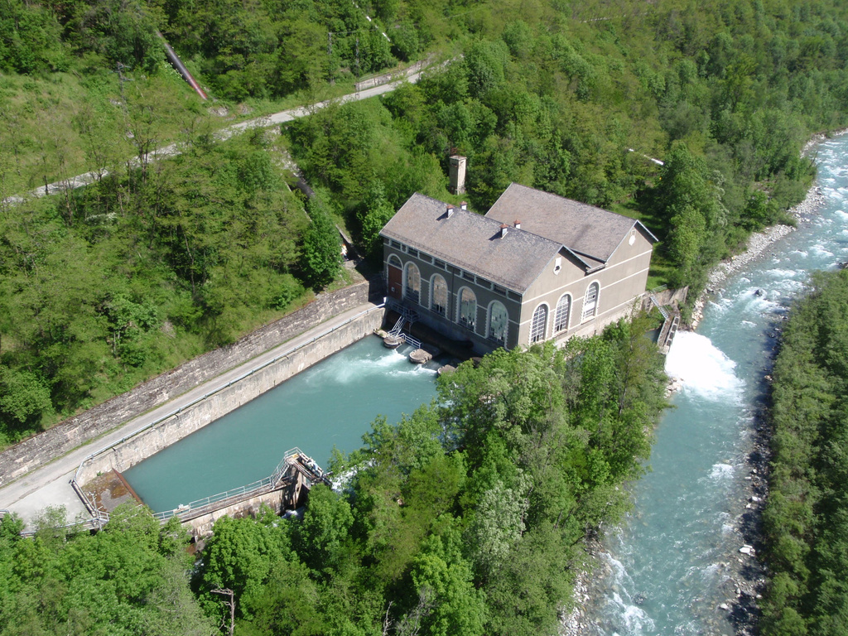
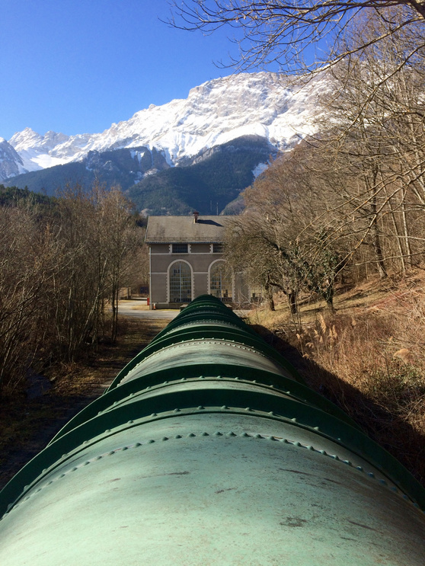
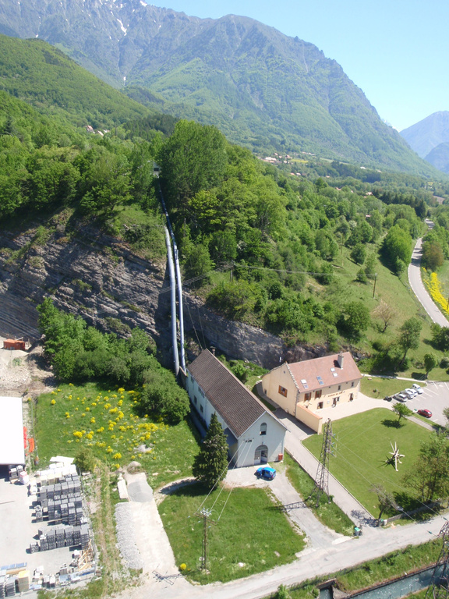
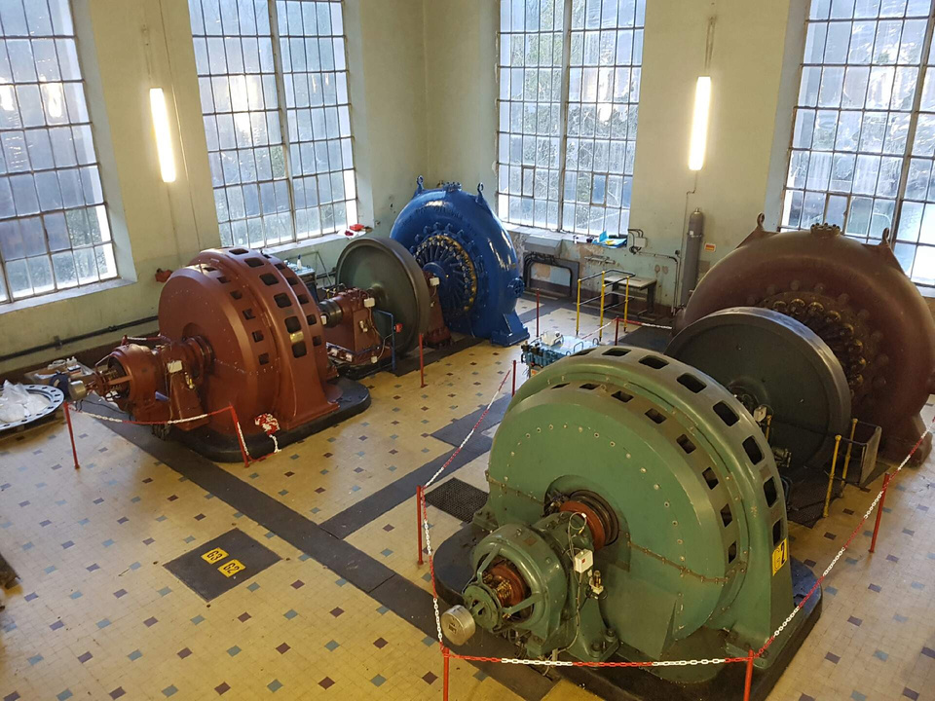
Retour d’expérience sur la gestion des crues : Exemple de la Séveraisse
Caractéristiques de l’aménagement
Concession des chutes de Saint Maurice, Saint Firmin et La Trinité sur la Séveraisse, exploitée par Forces Hydrauliques de la Séveraisse, filiale du groupe HYDROCOP.
4 centrales en cascade sur un linéaire de 15 km.
1ière centrale (St Firmin I) construite en 1902. La Trinité construite en 1929. St Maurice construite en 1933. St Firmin II construite en 2016 => des aménagements anciens qui n’ont pas subi de dégâts importants liés aux crues ces dernières décennies.
18

Slide 19
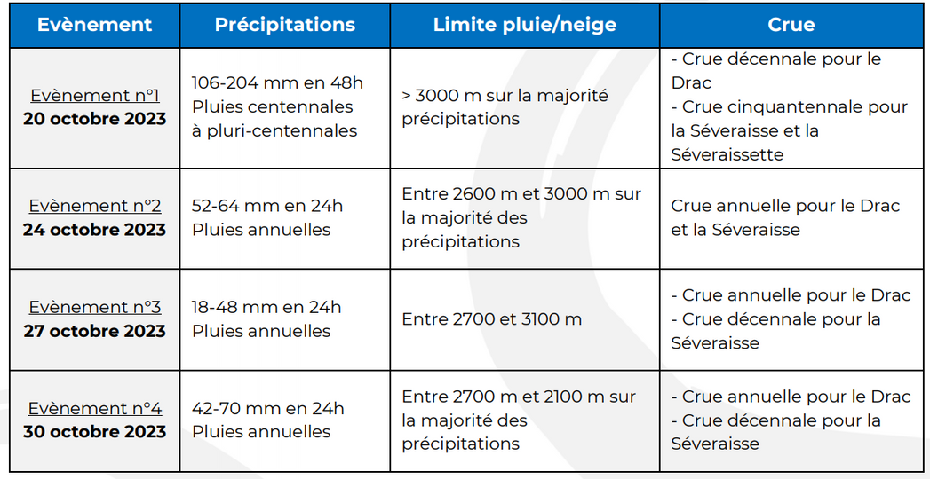
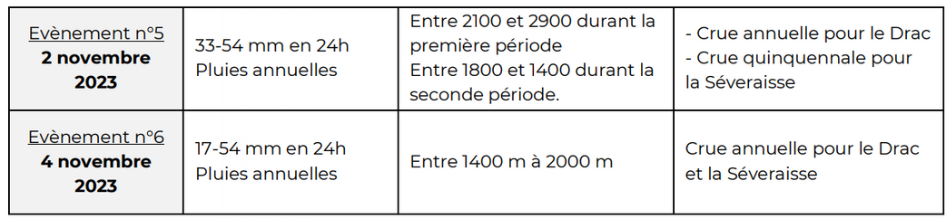
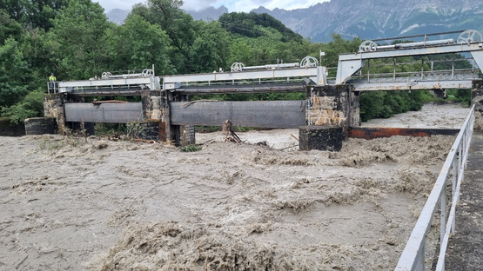
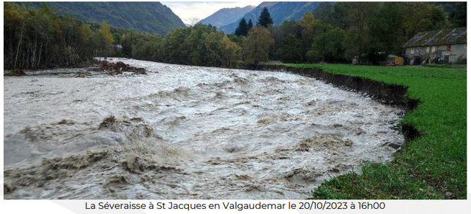
Retour d’expérience sur la gestion des crues : Exemple de la Séveraisse
La crue exceptionnelle d’automne 2023
La crue de 2023 s’étale sur 19 jours avec des débits soutenus et 6 pics de crue à intervalle de 2 à 3 jours.
Evènement exceptionnel par son intensité, mais aussi et surtout par sa durée.
Activité hydrogéomorphologique très intense.
Bande active largement mobilisée et remaniée.
Volumes de matériaux solides et d’embâcles de bois charriés extrêmement importants.
C’est la multiplication de crues ordinaires qui a fait
de cet évènement un événement exceptionnel.
19

Slide 20
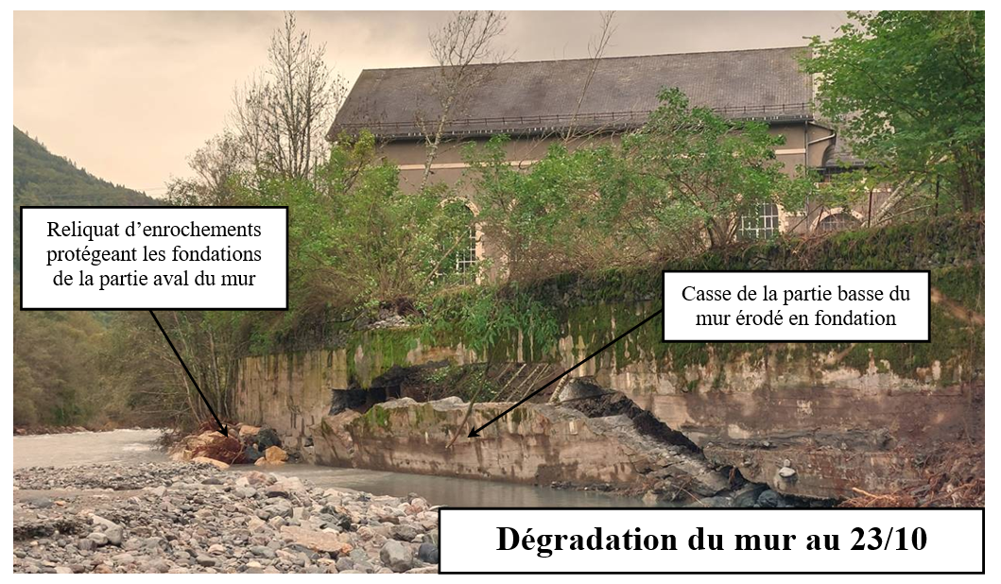
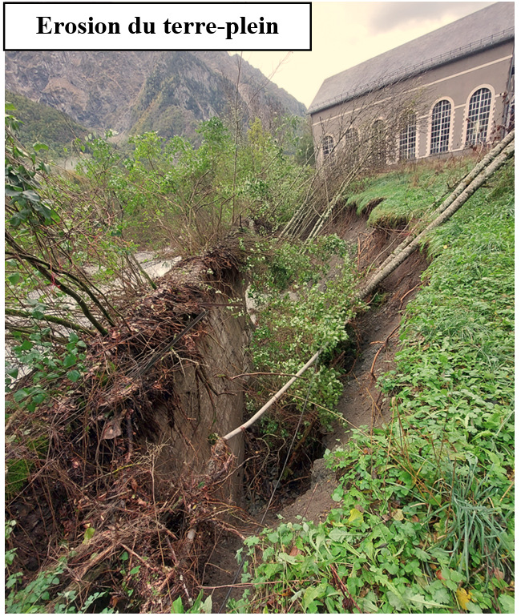
Retour d’expérience sur la gestion des crues : Exemple de la Séveraisse
Quelques images des dégâts : Centrale de Saint Maurice
Erosion des fondations du mur de protection amont de la centrale de Saint Maurice et dégradations de ce mur.
Erosion du terreplein amont de la centrale de Saint Maurice.
20

Slide 21
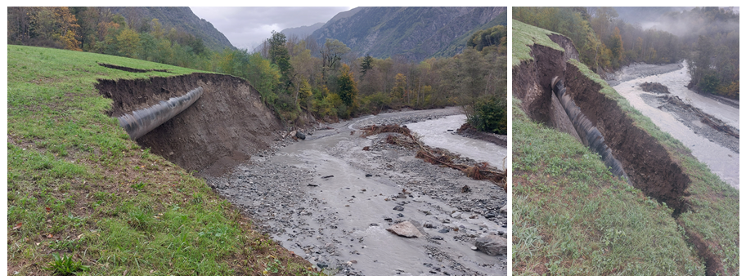
Retour d’expérience sur la gestion des crues : Exemple de la Séveraisse
Quelques images des dégâts : Conduite forcée de Saint Firmin II
Mise à nue de la conduite forcée de Saint Firmin 2 (Ø1800) sur 35 m de linéaire => recul de la berge sur 25m.
21

Slide 22
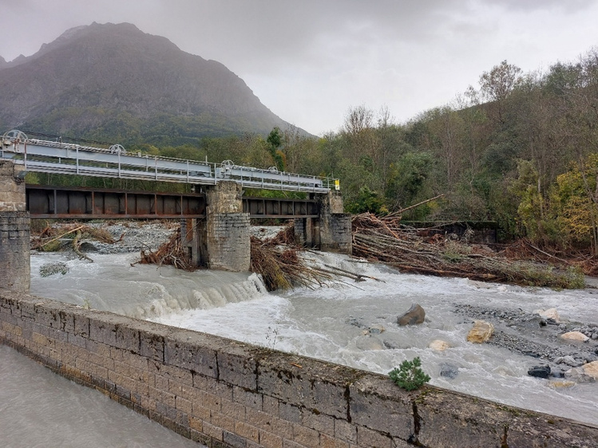
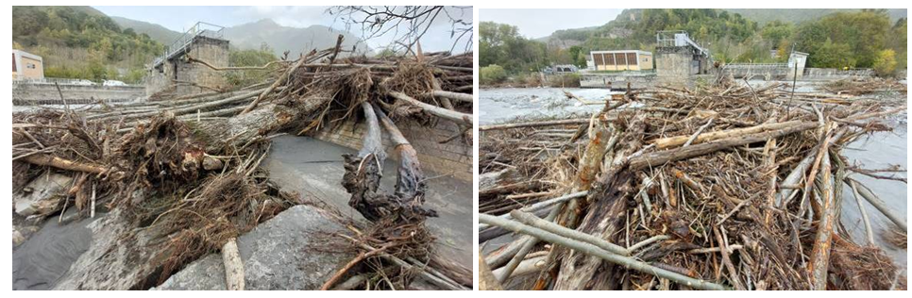
Retour d’expérience sur la gestion des crues : Exemple de la Séveraisse
Quelques images des dégâts : Prise d’eau de la Trinité
Accumulation de flottants et d’embâcles sur le barrage de Trinité, avec risque de contournement et de déstabilisation de l’ouvrage.
22

Slide 23
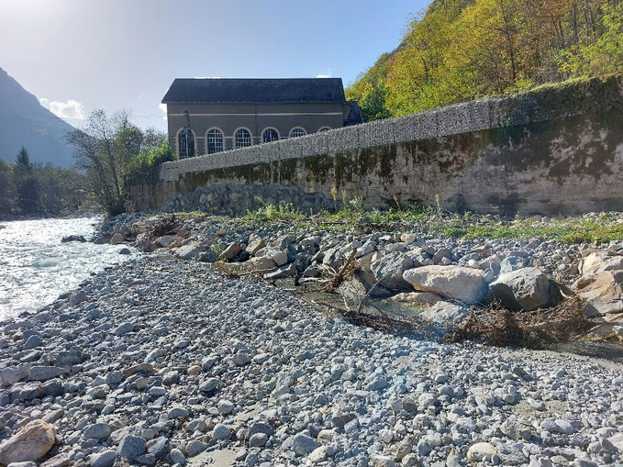
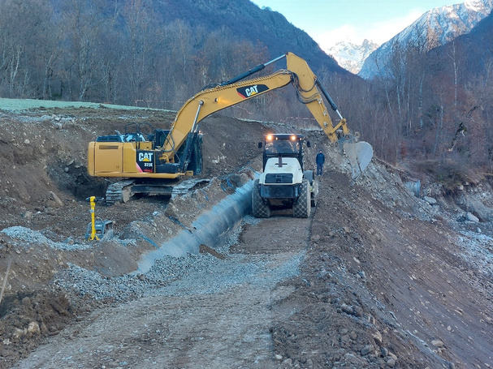
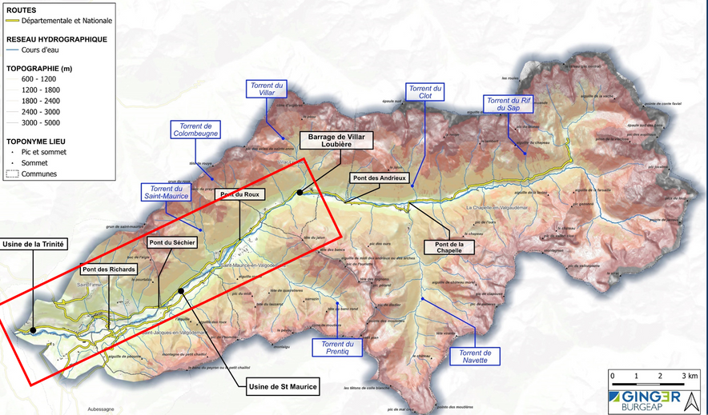
Retour d’expérience sur la gestion des crues : Exemple de la Séveraisse
Actions réalisées :
Travaux d’urgence
Reconstitution d’un sabot de protection de la fondation du mur +
reconstruction du mur dans la zone endommagée
Reconstitution de la berge avec des matériaux du site + carapace de blocs en pied de talus
Etude
Réalisation d’une étude géomorphologique sur l’ensemble du bassin versant de la Séveraisse (BURGEAP 2024), à la demande de la DREAL.
Objectif : avoir une vision d’ensemble du BV pour définir au mieux les aménagements, de manière cohérente et coordonnée à l’échelle de la vallée.
23

Slide 24
Retour d’expérience sur la gestion des crues : Exemple de la Séveraisse
Conclusion
Ce cas illustre l’intensification des phénomènes extrêmes, liée au changement climatique. L’épisode de crues de l’automne 2023 constitue une crue exceptionnelle de par sa durée et son intensité. Ces centrales, qui ont des dizaines d’années d’existence, n’ont jamais subi de tels dommages.
Il est difficile de prédire si ce type d’évènement se reproduira dans l’avenir mais les rapports du GIEC ainsi que le projet Explore2 prédisent tous une intensification de ce type de phénomènes extrêmes. A nous d’en tirer les enseignements qui s’imposent :
Besoin d’avoir une vision d’ensemble du bassin versant et de la rivière pour en comprendre son fonctionnement et lutter au mieux contre les risques d’inondation, tout en respectant l’équilibre morphologique du lit. L’étude réalisée a notamment montré l’importance d’avoir une approche à la fois historique et prospective des zones susceptibles d’être mobilisées par la rivière. Avec souvent pour conclusion que de l’espace doit être rendu à la rivière, et que celui-ci doit être entretenu, pour lui permettre de gérer ces phénomènes extrêmes alors même que les enjeux associés sont multiformes et multi-protagonistes.
Nécessité de limiter les protections aux secteurs où il n’est pas possible de faire autrement et d’adapter les techniques afin de favoriser si possible le retour de protections plus « naturelles ». Ici en l’occurrence les protections de berges définies à terme sont des protections mixtes enrochements libres / techniques végétales dont le niveau des enrochements a été calé au niveau de la crue décennale mais qui garantissent néanmoins les berges pour des phénomènes plus rares grâce à des techniques plus douces et plus naturelles.
Confirmation de la nécessité d’avoir une surveillance continue de nos ouvrages, une grande réactivité et une conception permettant de rendre les ouvrages les plus transparents possibles aux écoulements et aux transports solides / embâcles.
24

Slide 25
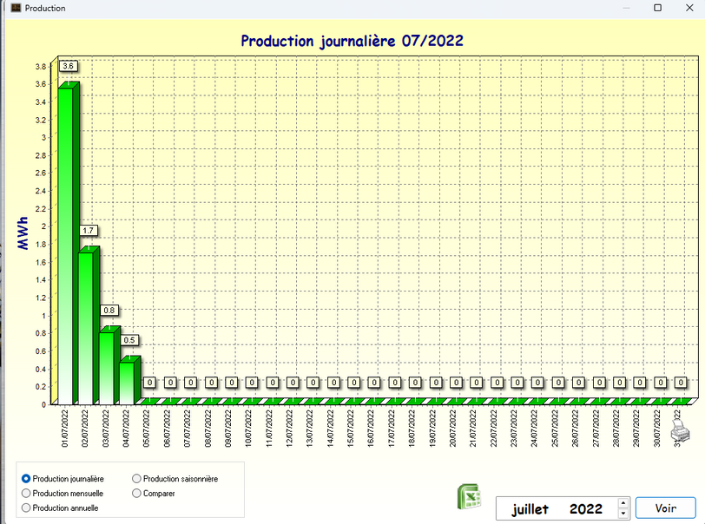
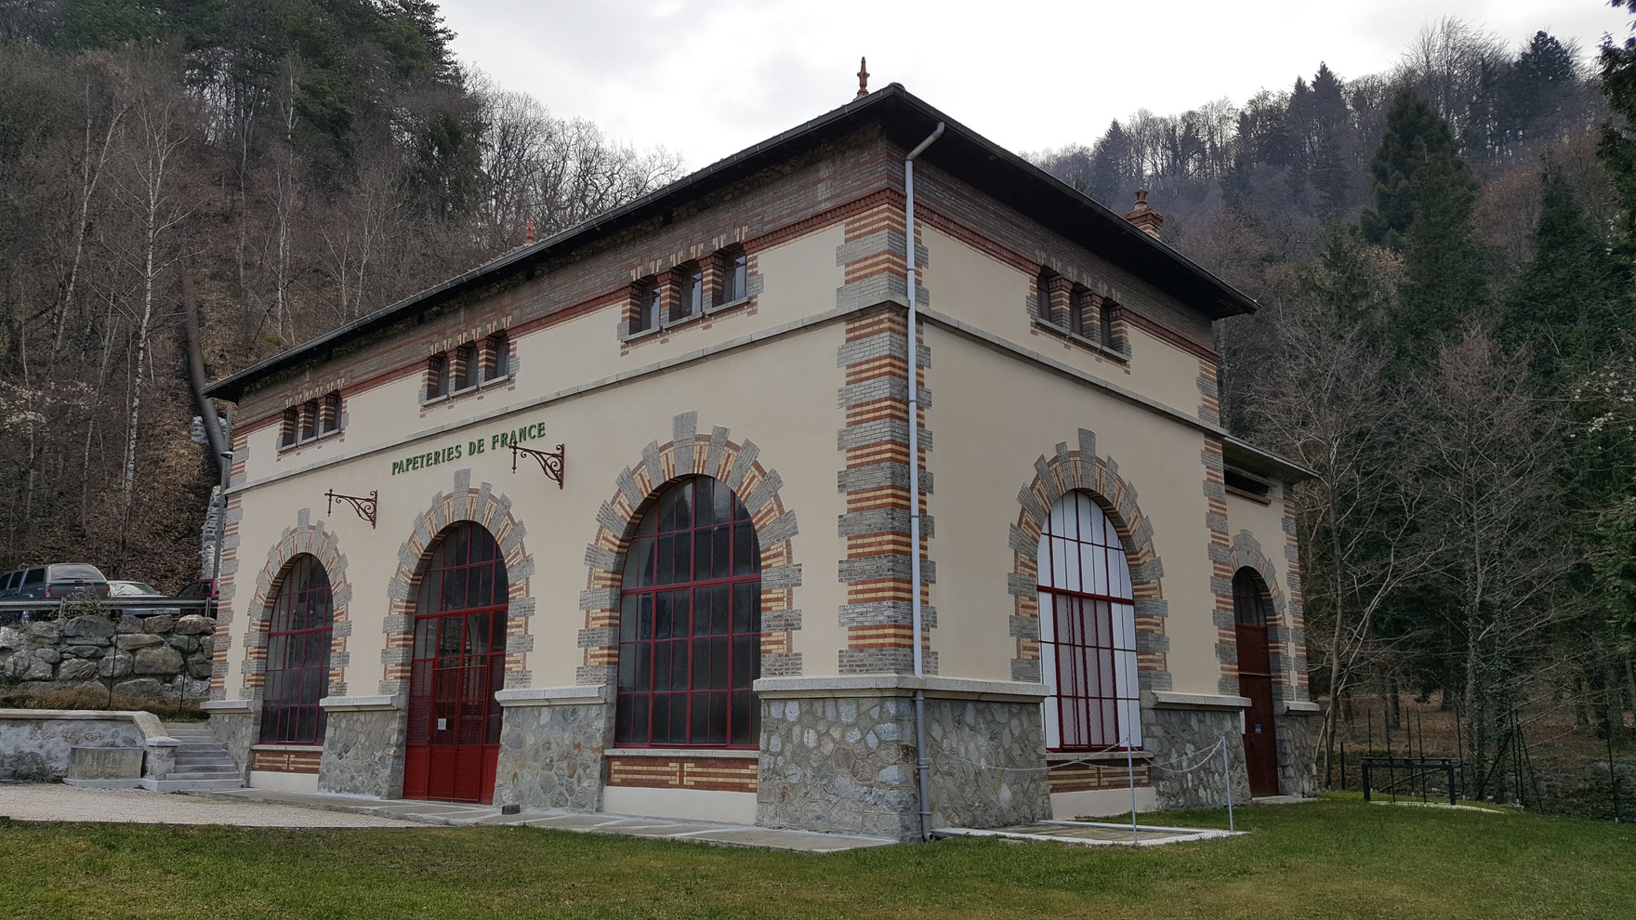
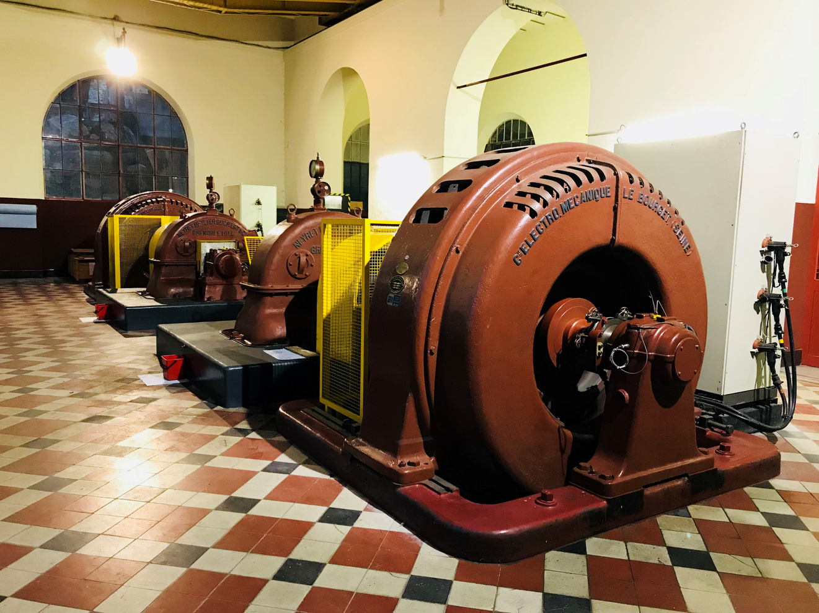
Retour d’expérience sur la gestion des sécheresses : Une réalité sur le terrain
Exemple de la centrale de TENCIN
Centrale de haute chute située en Isère (38)
Centrale centenaire construite en 1916
Puissance installée 2 200 kW
2 turbines Pelton 1 jet
Arrêt pour la première fois en juillet 2022 : du 5 au 31, après 110 ans de fonctionnement !
25

Slide 26

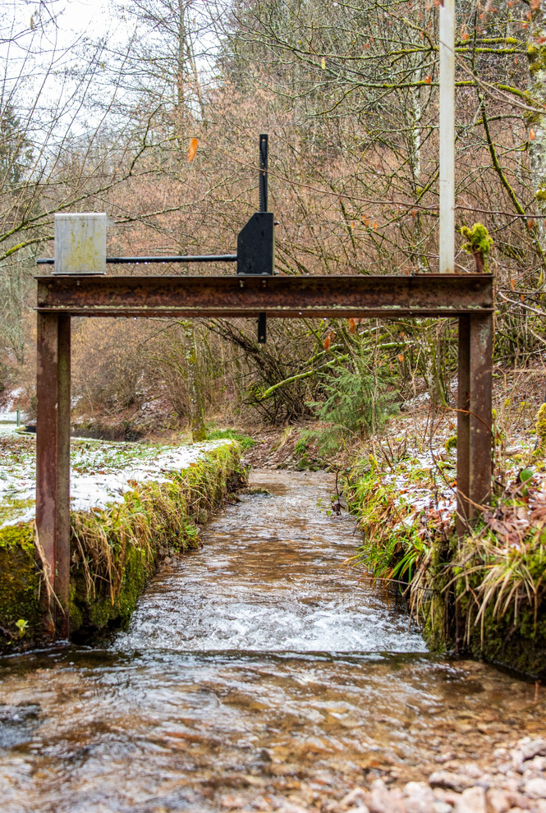
Retour d’expérience sur la gestion des sécheresses : Exemple des Vosges
Pertes d’exploitation
Pertes de production plus marquées ces dernières années : arrêts complets des centrales des Vosges de mai à septembre en 2022, 2023 et probablement 2025.
Difficultés d’exploitation
Au-delà des pertes de production, les baisses de débits dans les cours d’eau induisent plusieurs difficultés d’exploitation :
La DDT a tendance à vouloir nous faire vider nos ouvrages d’amenée (par le biais d’un arrêté préfectoral temporaire d’alerte sécheresse), ce qui n’est pas sans conséquence :
dégradation importante du fait de l’assèchement des maçonneries et des augmentations de températures des parties métalliques (ex. de canal métallique surélevé), rouille accélérée car mise à l’air libre.
les conduites ne sont plus en eau du fait des fuites existant sur les vannes de pied. On a alors un échauffement et une dilatation des conduites non enterrées.
certains piquages particuliers sur les ouvrages ne sont plus alimentés (pisciculture par exemple).
“Tensions” avec les pêcheurs
L’arrêt complet des machines sur plusieurs mois implique un contrôle très approfondi lors de la remise en route, les dispositifs de lubrification n’ayant pas joué leur rôle pendant longtemps.
26

Slide 27
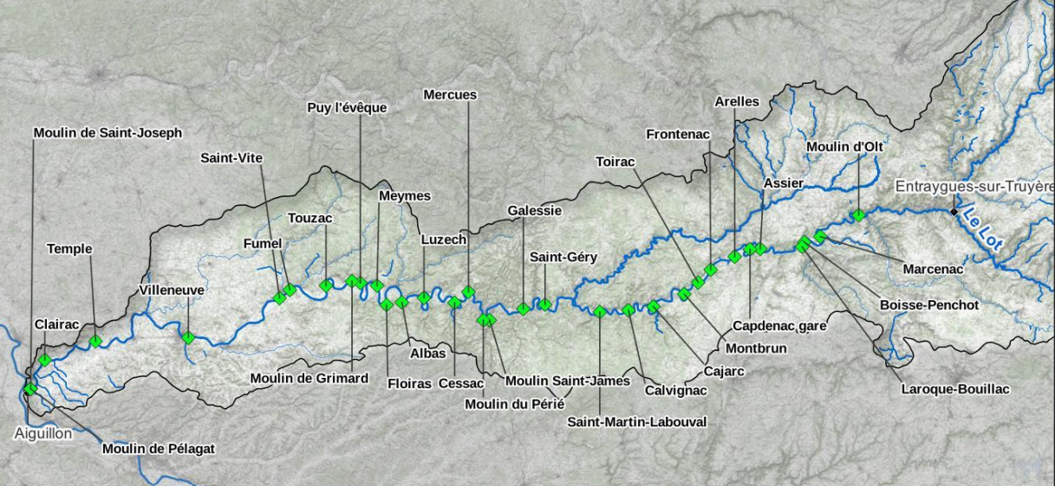
Retour d’expérience sur la gestion des sécheresses : exemple du LOT
33 usines hydroélectriques en cascade, réparties sur 307 km.
Une conciliation des usages qui se complexifie en cas de faibles débits (ex navigation).
Problème lié à des modes d’exploitation différents entre installations dont l’impact sur les variations de débits peut être plus ou moins important : consigne de démarrage automatique des groupes, présence ou non d’un TCC, surverse ou non sur le seuil à la cote de régulation normale, …
Risque réglementaire associé : demande d’arrêt en période d’étiage !
27

Slide 28
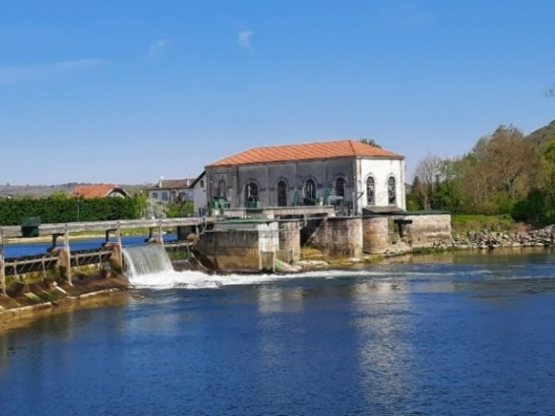
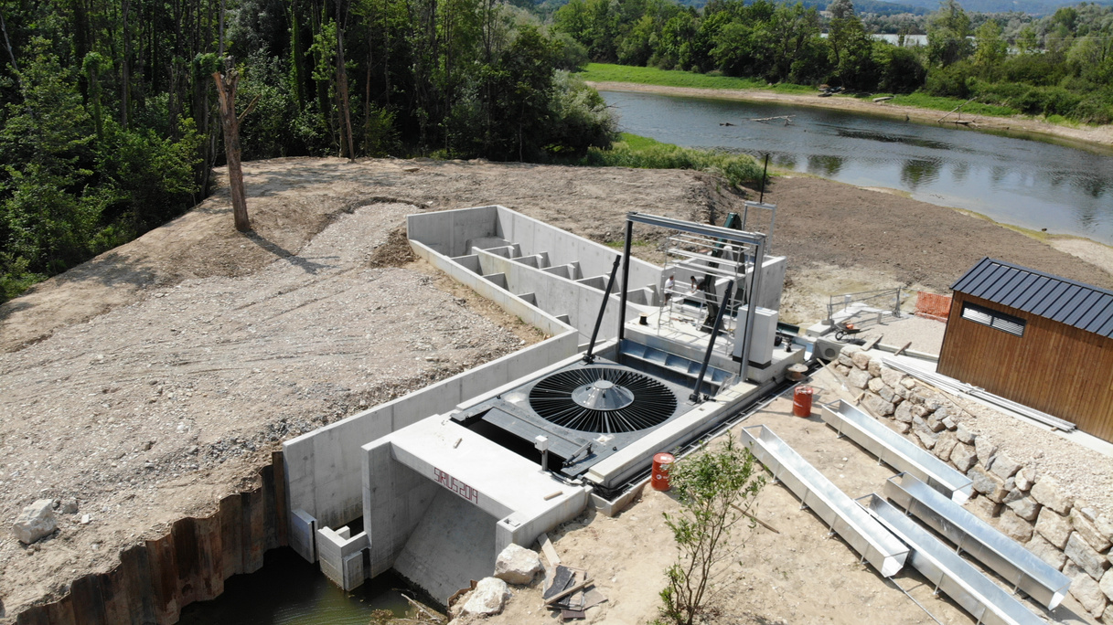
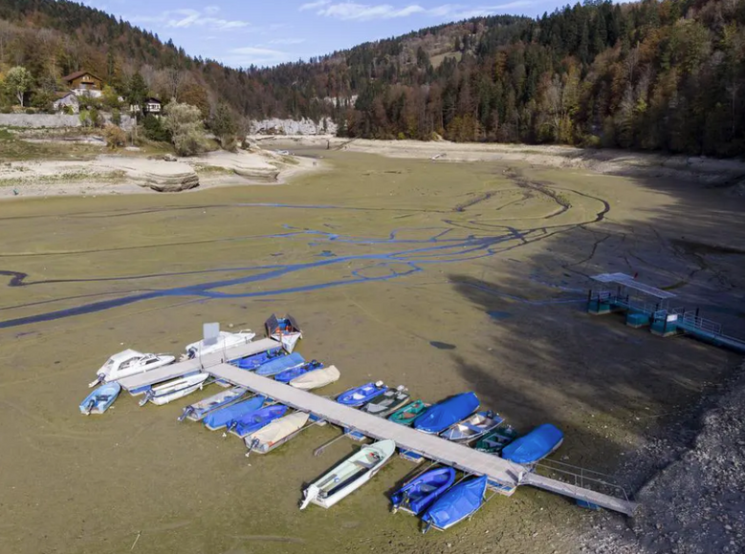
Retour d’expérience sur la gestion des sécheresses : Exemple dans le Doubs
Exemple de la centrale de Mathay sur le Doubs
Une centrale historique (1914).
Des augmentations de puissance successives (2, 3 puis 4 turbines).
Adaptation du site à la baisse des débits, avec la mise en place du turbinage des débits réservés via une VLH en 2019.
Le Doubs en 2018
28

Slide 29
Conclusion et perspectives
Conclusions du groupe de travail à paraitre à l’automne 2025 pour partager toutes ces informations et aider les exploitants à repenser la conception de leurs ouvrages.
Présentation des travaux lors du colloque HydroES de la SHF à Grenoble en septembre 2025.
29

